Slide 1

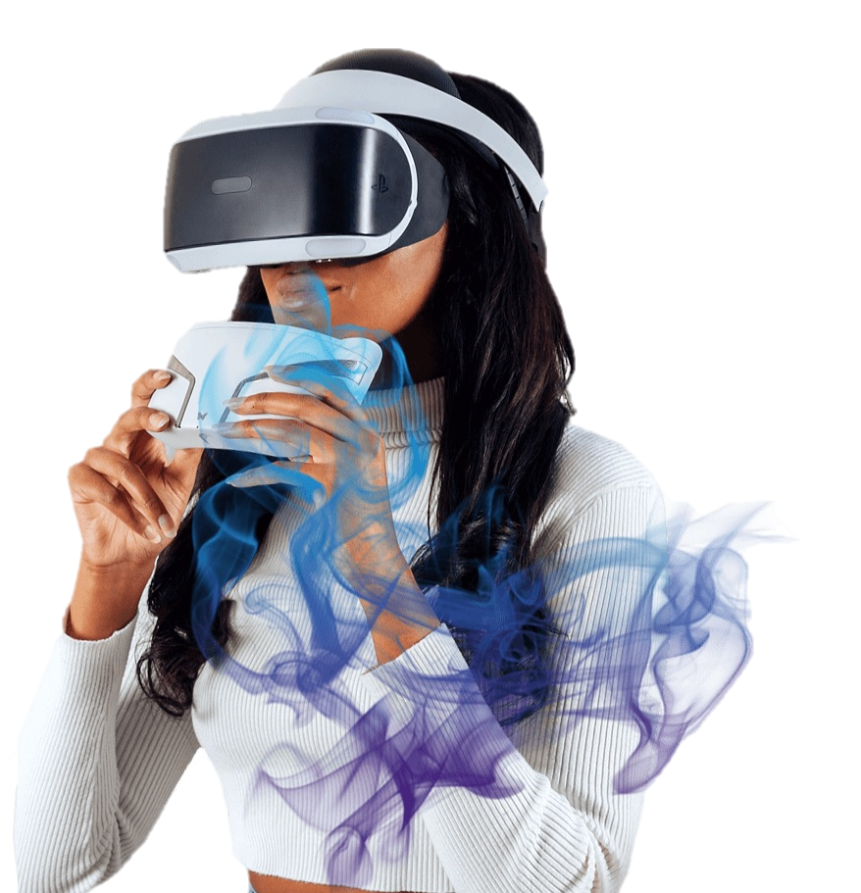



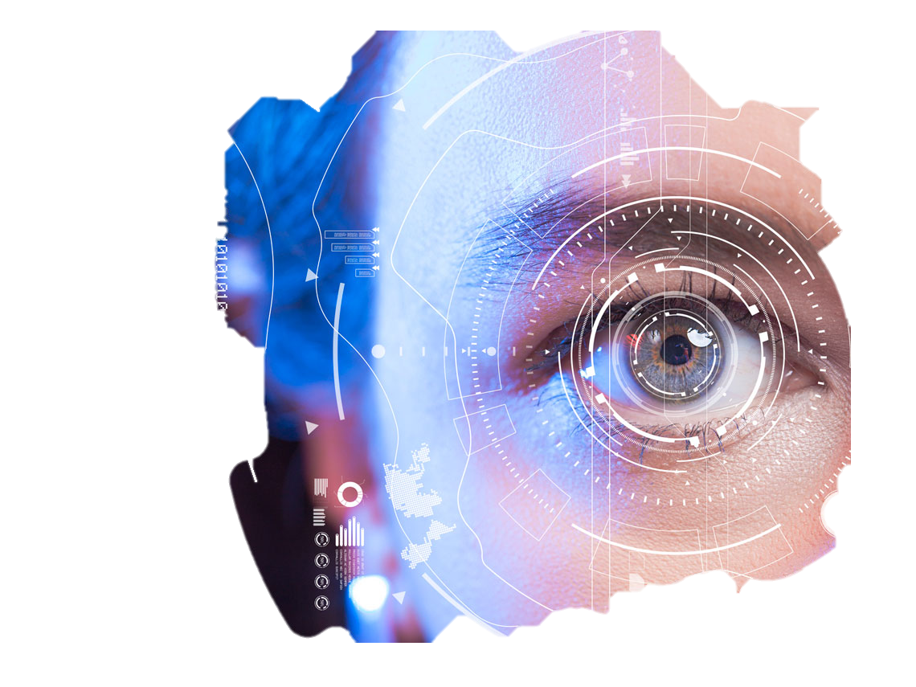


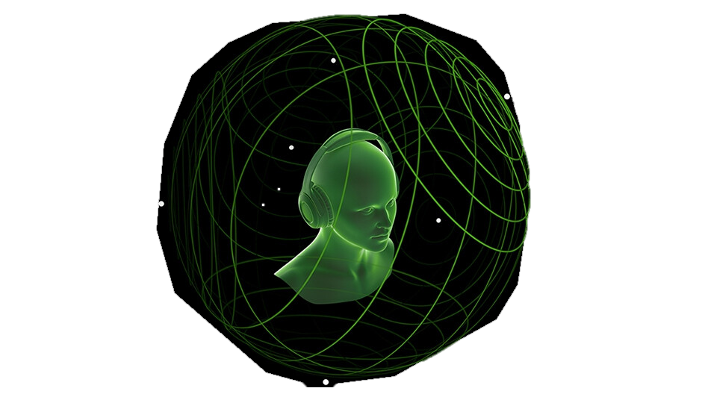

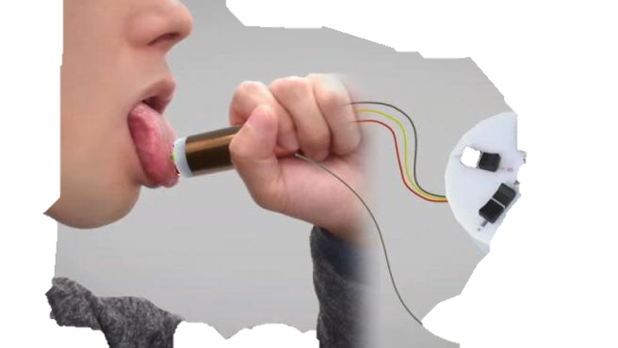
Comentarios hápticos mejorados, actualmente se brinda retroalimentaciones hápticas., brindando una experiencia inmersiva.
Los aromas digitales son un caso de uso importante para IoS, combinado con la degustación.
Olfato
Tacto
Vista
Oído
Internet
of
Senses
A partir de las nuevas formas de representación de la realidad, realidad aumentada, virtual, que brindan desde ya experiencias totalmente inmersivas.
El desarrollo en los sistemas de sonidos, dispositivos cada vez mas fieles a la realidad, capaces de representar el sonido 3d..
Gusto
La degustación digital y aromas es un caso importante, para lograr replicar virtualmente una realidad física.

